Slide 1
AÑADIENDO NUEVAS PÁGINAS, ETIQUETAS SEMÁNTICAS Y VIDEOS
SESIÓN
07
UNIDAD DE APRENDIZAJE 2
Etiquetas HTML5 – Semánticas
Consideraciones de SEO
Consideraciones avanzadas de accesibilidad
Favicon para la página
Agregando nuevas páginas
Vínculos a páginas del sitio web
Formatos de video
Videos YouTube / Vimeo
Video responsive
Objeto Video
Video de fondo

Slide 2
/ INTRODUCCIÓN
Es común el uso de motores de búsqueda para encontrar información en la web.
Por ello es importante diseñar nuestro sitio web tomando en cuenta las recomendaciones que estos motores de búsqueda definen para mejorar el posicionamiento del sitio web en los resultados de búsqueda.
Las páginas que conforman un sitio web normalmente están vinculadas entre sí y su contenido puede vincularse a sitios web externos.
Las páginas que conforman un sitio web normalmente están vinculadas entre sí y su contenido puede vincularse a sitios web externos

Slide 3
/ INTRODUCCIÓN
Con HTML5 la posibilidad de agregar video y sonido a una página web se ha simplificado con respecto a sus anteriores versiones.
Además, con la presencia de servicios de video como YouTube o Vimeo, es sencillo ilustrar nuestras páginas con videos relacionados con el tema que deseamos abordar.
Por ello, durante esta sesión:
Conocerás los principales formatos de video usados en las páginas web.
Agregarás videos de los principales servicios.
Aprenderás a incorporar etiquetas semánticas a la estructura de una página web.
Conocerás la importancia del posicionamiento y el SEO en un sitio web.
Conocerás la importancia de la accesibilidad

Slide 4
/ ETIQUETAS HTML 5 SEMÁNTICAS

Slide 5

/ ETIQUETAS HTML 5 SEMÁNTICAS
SEMÁNTICA
La semántica es la parte de la lingüística que estudia el significado de las expresiones.
En HTML 5 se refiere al significado o información que ofrecen las etiquetas con respecto a su contenido.
Esta información ayuda a que dicho contenido se muestre de manera consistente en diferentes aplicaciones y contextos. Además, es fundamental para otorgar accesibilidad y funcionalidad con tecnología de asistencia como lectores de contenido.

Slide 6

/ ETIQUETAS HTML 5 SEMÁNTICAS
ESTRUCTURA SEMÁNTICA CON HTML 5
Las versiones anteriores de HTML ya contienen etiquetas que ayudan a describir su contenido, como los encabezados (<h1> a <h6>), <p>, <img>, etc.
HTML 5 incluye nuevas etiquetas que ayudan a estructurar y comprender mejor el contenido del documento.
Facilita la navegación de personas con discapacidad al permitir la comprensión del documento a dispositivos de asistencia como lectores de pantalla.
Además, ayuda a los buscadores a rastrear y entender el contenido del documento.

Slide 7
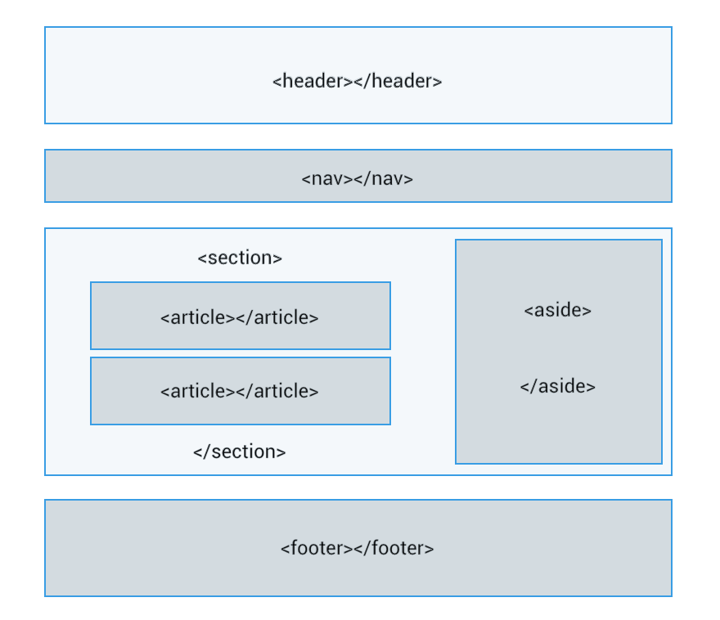
/ ETIQUETAS HTML 5 SEMÁNTICAS
ESTRUCTURA SEMÁNTICA CON HTML 5
Un documento que utiliza las etiquetas semánticas de HTML 5 tiene una estructura similar a la siguiente:

Slide 8
/ ETIQUETAS HTML 5 SEMÁNTICAS
ETIQUETAS SEMÁNTICAS
header: define un grupo de elementos a modo de introducción o de navegación. Puede contener elementos de encabezado, un logo, un formulario de búsqueda o la identificación del autor.
<header>
<div id="titulo"></div>
<div id=“menu"></div>
</header>
nav: define una sección que agrupa enlaces de navegación tanto internos como externos.
<nav>
<ul>
<li>Películas</li>
<li>Series</li>
<li>Sitio Oficial</li>
</ul>
</nav>
Notes:
En un documento puede existir más de un elemento header. Por ejemplo, puede utilizarse un elemento header en cada sección del mismo documento.
Un documento también puede tener más de un elemento nav.

Slide 9
/ ETIQUETAS HTML 5 SEMÁNTICAS
ETIQUETAS SEMÁNTICAS
main: representa el contenido principal del documento. Este contenido debe ser único y debe excluir los contenidos que no sean referidos al tema principal.
<main>
<article>Artículo 1</article>
<article>Artículo 2</article>
</main>
section: representa una sección genérica dentro del documento. Una sección agrupa contenido relacionado con un tema determinado. En general, una sección tiene un encabezado.
<section>
<h2>Principales coberturas</h2>
<ul>
<li>Accidentes de tránsito</li>
<li>Consulta ambulatoria</li>
<li>Emergencias</li>
</ul>
</section>
Notes:
Los contenidos que no están referidos al tema principal del documento pueden ser colocados en otros elementos como los enlaces de navegación, logos, barras laterales, etc.
Puede entenderse una sección como un capítulo en un documento o el apartado de noticias de una página.
La definición de una sección es subjetiva, depende del autor del documento, pero debe ser consistente con el propio documento.

Slide 10
/ ETIQUETAS HTML 5 SEMÁNTICAS
ETIQUETAS SEMÁNTICAS
article: representa un contenido que tiene significado por sí solo. Como ejemplo tenemos las entradas de un blog, los mensajes en un foro, las noticias en una sección sobre un tema.
<article>
<h3>Análisis de la obra</h3>
<p>Aquí inicio mi análisis</p>
</article>
aside: representa un contenido que queda fuera del tema principal del documento. Este elemento suele representarse como una barra lateral.
<aside>
<h3>Artículos más visitados</h3>
<ol>
<li>Películas más taquilleras</li>
<li>Próximos estrenos</li>
</ol>
</aside>
Notes:
Es posible tener elementos article anidados; en ese caso, los elementos internos deben ser artículos relacionados con el elemento exterior.
El elemento aside generalmente se representa como una barra lateral que puede contener anuncios, la lista de artículos más populares, entre otro tipo de contenido.

Slide 11
/ ETIQUETAS HTML 5 SEMÁNTICAS
ETIQUETAS SEMÁNTICAS
footer: representa el pie de página de una sección o del documento. Generalmente contiene información legal, derechos de autor, información de contacto, etc.
<footer>
<p>&copy; Derechos de copia 2021</p>
<p>Todos los derechos reservados</p>
<p>Elaborado por Ejemplo S.A.C.</p>
</footer>
address: presenta información de contacto relacionada con el artículo más cercano o con el documento en general.
<address>
<p>Contáctenos a
<a href=“mailto:contacto@correo.com">
nuestro correo
</a></p>
</address>
Notes:
Pueden existir varios elementos footer en un documento.
El elemento address puede contener toda la información que permita contactar con el autor de la página o con la organización asociada al sitio web.

Slide 12
/ CONSIDERACIONES DE SEO

Slide 13

/ CONSIDERACIONES DE SEO
SEO
SEO (Search Engine Optimization) es la optimización que se hace al contenido de una página para que aparezca entre las primeras posiciones en los motores de búsqueda.
Se hace referencia a aparecer en las primera posiciones de forma natural y orgánica, sin necesidad de realizar pagos.
El SEO se basa en crear contenido de calidad que haga que el motor de búsqueda lo califique como confiable, relevante y optimizado, logrando mostrarlo en posiciones cada vez mejores.

Slide 14

/ CONSIDERACIONES DE SEO
CARACTERÍSTICAS DEL POSICIONAMIENTO SEO
No requiere realizar algún tipo de pago.
Requiere conocimientos técnicos: los buscadores usan parámetros de buenas prácticas al elaborar las páginas.
Requiere tiempo (los resultados no son inmediatos). El posicionamiento de la página no mejora de un día a otro.
Aumenta el tráfico para el sitio web: al mejorar el posicionamiento en los resultados de búsqueda, más usuarios llegarán al sitio web.
Mejora la imagen de marca al mejorar el posicionamiento del sitio web.

Slide 15

/ CONSIDERACIONES DE SEO
SEO ON PAGE
Hace referencia a la optimización en una página web.
Busca que la página destaque por encima de otras.
Se toma en cuenta:
Uso de palabras clave (keywords) en el contenido de la página.
Velocidad de carga de la página.
Mantener una correcta estructura de las páginas.
Enlazado de las páginas internas del sitio web. Debe existir una estructura clara y sin errores 404.
Mantener el sitio web actualizado.
URL amigables y con palabras clave.
Diseño responsive y buena experiencia de usuario.

Slide 16

/ CONSIDERACIONES DE SEO
SEO OFF PAGE
Hace referencia a lo que ocurre alrededor del sitio web.
Su objetivo es crear una red de enlaces entrantes a nuestra web (link building).
Se toma en cuenta:
Que los sitios web relevantes o bien posicionados tengan enlaces hacia nuestro sitio web.
Que los sitios web con enlaces al nuestro sean de temas que tengan relación con el nuestro.
Que los sitios web con enlaces al nuestro tengan un buen tráfico de visitas.
Que los enlaces desde redes sociales sean de publicaciones relacionadas con el tema de nuestro sitio web.
Notes:
Link Building es una práctica que consiste en ejecutar estrategias para conseguir enlaces que apunten hacia nuestro sitio web.

Slide 17
/ CONSIDERACIONES AVANZADAS DE ACCESIBILIDAD

Slide 18

/ CONSIDERACIONES AVANZADAS DE ACCESIBILIDAD
ACCESIBILIDAD
La accesibilidad hace que los sitios web puedan ser visitados por la mayor cantidad de personas posible.
Es una idea originalmente relacionada con el acceso a sitios web de personas con discapacidad.
Ahora también hace referencia al acceso de personas que acceden desde dispositivos móviles o conexiones de red lentas.

Slide 19

/ CONSIDERACIONES AVANZADAS DE ACCESIBILIDAD
ACCESIBILIDAD EN EL DESARROLLO
La accesibilidad no es un extra que se debe considerar al desarrollar un sitio web: debemos tenerla en cuenta desde el inicio del proyecto.
Es recomendable realizar pruebas de accesibilidad para ir mejorando distintos aspectos del sitio web.
Las recomendaciones de accesibilidad no solo benefician a personas con discapacidad sino al sitio web en general. Por ejemplo, el uso de marcado semántico favorece lo relacionado con el SEO.
Es recomendable publicar una declaración de accesibilidad donde se describa las medidas aplicadas.

Slide 20

/ CONSIDERACIONES AVANZADAS DE ACCESIBILIDAD
RECOMENDACIONES DE ACCESIBILIDAD
Utilizar correctamente las etiquetas semánticas. Estas ayudan en la tarea de dispositivos como los lectores de contenido. Una correcta semántica permite identificar el contenido de manera clara.
En los enlaces:
Uso de textos descriptivos y claros, olvidar el “haz clic aquí”.
Mantener estilos visuales diferenciados para enlaces no visitados, visitados y activos.
Evitar el uso de enlaces como botones, pues estos controles pueden ser manipulados con el teclado.
Si el enlace abre en una pestaña nueva, se puede agregar un texto descriptivo adicional. Por ejemplo, si se trata de un archivo, puede indicarse el tipo de este archivo.

Slide 21

/ CONSIDERACIONES AVANZADAS DE ACCESIBILIDAD
RECOMENDACIONES DE ACCESIBILIDAD
Prestar atención al acceso a los elementos mediante el teclado. Para ello se puede utilizar el atributo tabindex.
Uso de texto alternativo para imágenes en el atributo alt.
Puede colocarse un atributo alt vacío solo si la imagen es meramente decorativa (como un icono).
Notes:
Es preferible colocar un enlace tal como “Conozca más sobre <a href=“https://code.visualstudio.com/”>Visual Studio Code</a>” que un enlace como “Conozca Visual Studio Code <a href=“https://code.visualstudio.com/”>aquí</a>”
Tabindex es un atributo global, es decir que puede aplicarse a la mayoría de elementos HTML, que indica si el elemento puede tomar el foco de la navegación y ser accesible mediante la navegación secuencial mediante la tecla Tab.
Pueden utilizarse enlaces como <a target="_blank" href="2020-reporte-anual.ppt">Informe anual de 2017 (PowerPoint)</a>

Slide 22
/ FAVICON

Slide 23

/ FAVICON
Un favicon, de "ícono favorito", es un pequeño ícono de 16x16 píxeles que se utiliza en los navegadores web para representar un sitio o una página web. En otras palabras, cuando creas un favicon, sirve como ícono de tu página web, o un identificador visual para que los usuarios puedan localizar tu página web en la red.
Los favicones son más vistos en las pestañas de la parte superior de un navegador web, pero también los puedes encontrar en la barra de favoritos de tu navegador, en el historial y en los resultados de búsquedas, junto a la url de la página. En algunos casos, como en Google Chrome, los favicones aparecen incluso en la página de inicio del navegador.
¿QUÉ ES
UN FAVICON?

Slide 24

/ FAVICON
Al navegar en la web podemos notar que, en las pestañas del navegador, algunas páginas muestran su título acompañado de un icono.
Este tipo de icono es conocido como “favicon” (favorite icon).
Su función principal es la de servir como identificador de la página o sitio web que estamos visitando.
Este icono se muestra tanto en las pestañas del navegador como en la lista de favoritos cuando alguien agrega la página a dicha lista.

Slide 25
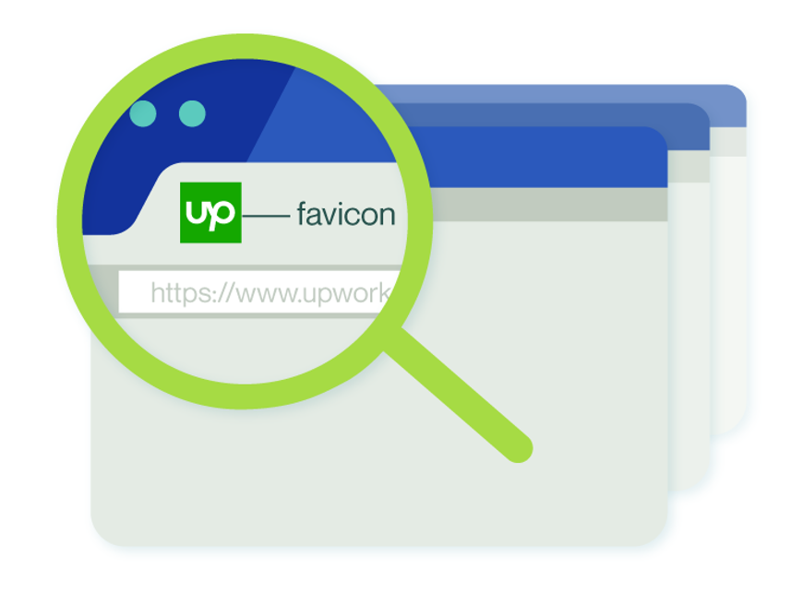
/ FAVICON
¿Cómo añadir un favicon en HTML?
Si has creado tu página con un creador de páginas web, añadir tu favicon en HTML no es necesario. Este paso sólo se aplica a las páginas creadas por un desarrollador. A continuación se muestra cómo se debe insertar la imagen de tu favicon en la cabecera del código para que se muestre en tu página web.
<link> rel=“icon" type=“image/png" href=”Favicon.png"/>

Slide 26
/ FAVICON
Para agregar un icono a nuestra página, utilizamos la etiqueta <link>.
Podemos usar una imagen como icono (png o jpg por ejemplo). Es recomendable que esta imagen tenga forma cuadrada con tamaño 16x16, 32x32 o 48x48 para que se muestre sin distorsiones.
<link rel="icon" type="image/png" href="img/razor_icon_130207.png" />
También podemos hacer uso de archivos de iconos (con extensión .ico). En este caso el uso de la etiqueta <link> varía ligeramente.
<link rel="shortcut icon" type="image/x-icon" href="img/favicon_icon_130608.ico" />

Slide 27
/ AGREGANDO NUEVAS PÁGINAS HTML

Slide 28
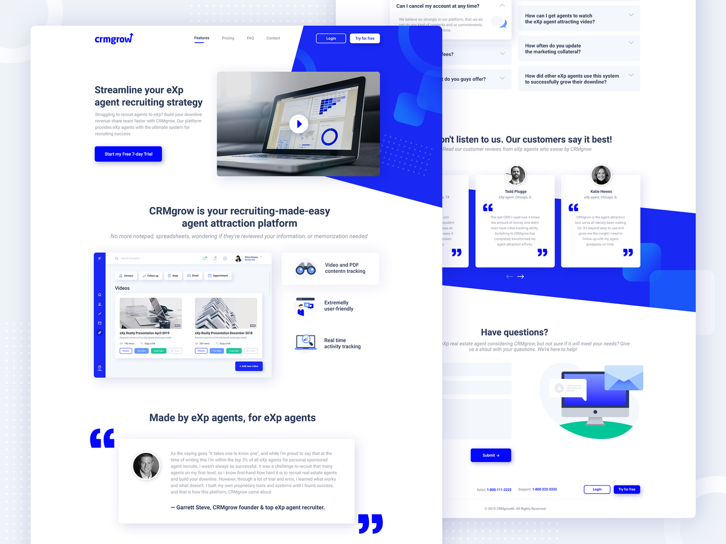
/ NUEVAS PÁGINAS
CONTENIDO DE UN SITIO WEB
Un sitio web está compuesto de un conjunto de archivos de diversos tipos:
Páginas HTML.
Archivos de estilo CSS.
Imágenes, archivos de audio, documentos, etc.
Estos archivos pueden estar organizados en carpetas.

Slide 29
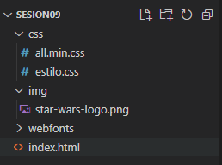
/ NUEVAS PÁGINAS
CONTENIDO DE UN SITIO WEB
La siguiente imagen muestra la distribución de nuestro sitio web de ejemplo visto desde el editor Visual Studio Code.

Slide 30
/ NUEVAS PÁGINAS
CONTENIDO DE UN SITIO WEB
Podemos ver que nuestro sitio web contiene tres subcarpetas:
css: contiene los archivos CSS con los estilos del sitio. Nótese la presencia del archivo para los iconos Font Awesome.
img: contiene las imágenes utilizadas en el sitio.
webfonts: utilizado para mostrar los iconos de Font Awesome.

Slide 31
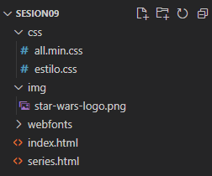
/ NUEVAS PÁGINAS
AGREGANDO UNA NUEVA PÁGINA AL SITIO WEB
Normalmente, la página principal de un sitio web es llamada index.html.
Se puede indicar una página diferente al momento de la publicación configurando el servidor web.
Un sitio web puede contener más páginas HTML además de la página principal.

Slide 32
/ NUEVAS PÁGINAS
AGREGANDO UNA NUEVA PÁGINA AL SITIO WEB
Para agregar una nueva página en Visual Studio Code, se puede realizar de tres maneras:
Mediante el botón “New File” que se muestra en la lista de archivos del sitio web.
Mediante el menú principal con las opciones File > New File.
Mediante la combinación de teclas Ctrl + N.
De esta manera, agregamos la página series.html a nuestro sitio web.

Slide 33
/ VÍNCULOS A PÁGINAS DEL SITIO WEB

Slide 34
/ VÍNCULOS A PÁGINAS DEL SITIO WEB
AGREGANDO ENLACES A UNA PÁGINA INTERNA
En nuestra página principal tenemos el siguiente menú de opciones:
<div id="menu">
<ul>
<li>
<a href="">
<i class="fas fa-film"></i> Películas
</a>
</li>
<li>
<a href="">
<i class="fas fa-tv"></i> Series
</a>
</li>
<li>
<a href="https://www.starwars.com/" target="_blank">
<i class="fab fa-jedi-order"></i> Sitio Oficial
</a>
</li>
</ul>
</div>

Slide 35
/ VÍNCULOS A PÁGINAS DEL SITIO WEB
AGREGANDO ENLACES A UNA PÁGINA INTERNA
En nuestro ejemplo, modificamos dos opciones del menú para direccionar a páginas internas de nuestro sitio web.
<div id="menu">
<ul>
<li>
<a href="index.html">
<i class="fas fa-film"></i> Películas
</a>
</li>
<li>
<a href="series.html">
<i class="fas fa-tv"></i> Series
</a>
</li>
<li>
<a href="https://www.starwars.com/" target="_blank">
<i class="fab fa-jedi-order"></i> Sitio Oficial
</a>
</li>
</ul>
</div>

Slide 36
/ FORMATOS DE VIDEO

Slide 37
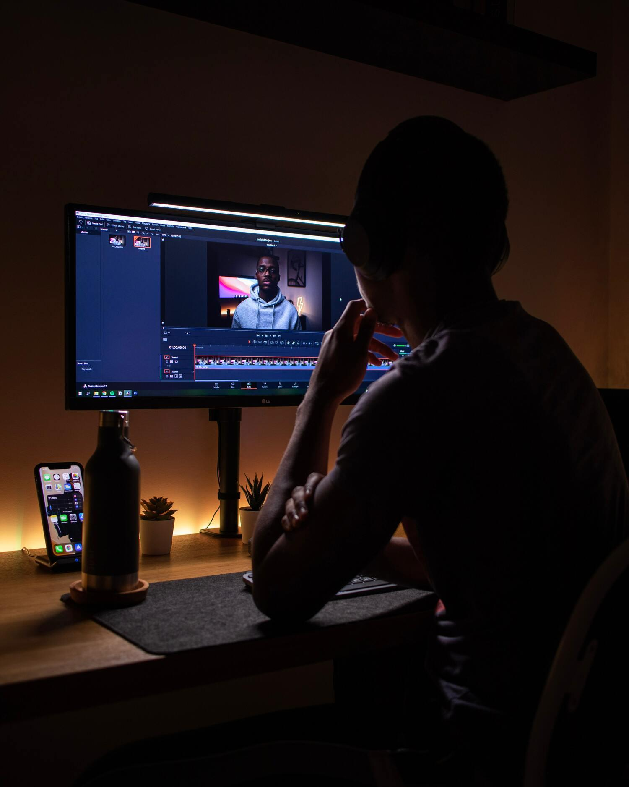
/ FORMATOS DE VIDEO
Cuando grabamos un video, el archivo resultante puede tener un tamaño bastante grande, según la calidad con la que hacemos nuestra grabación.
Los formatos de video permiten codificar sus diferentes características de modo que el archivo resultante ocupa un espacio menor y puede ser reproducido en la mayoría de dispositivos.
Un formato de video es un tipo de archivo que contiene toda la información relevante acerca del video. El archivo puede contener audio, imágenes, subtítulos, entre otras características además del video en sí.

Slide 38

/ FORMATOS DE VIDEO
Los diferentes formatos de video no solo determinan la calidad y el tamaño del archivo, sino también con qué dispositivos de reproducción será compatible.

Slide 39

/ FORMATOS DE VIDEO
FORMATOS CONTENEDORES Y CÓDECS
Un archivo de video tiene dos partes principales:
El formato contenedor.
El códec de video.

Slide 40
/ FORMATOS DE VIDEO
FORMATOS CONTENEDORES Y CÓDECS
El formato contenedor es el archivo de video en sí. Contiene varios elementos además del video, como el audio, imágenes o los subtítulos (incluso en varios idiomas).
El códec de video codifica y comprime los datos de un video o audio para agilizar su transferencia o para que ocupe menos espacio.
Según el códec podemos tener una mejor calidad de audio y video.
En el formato contenedor encontraremos los datos del video y el audio comprimidos mediante un códec.
El códec es, en general, un programa que permite comprimir y descomprimir los datos del video. Existe una cierta pérdida de calidad al aplicar un códec de compresión.

Slide 41
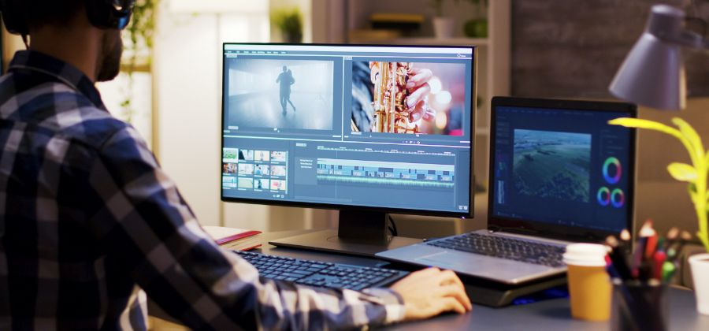
/ FORMATOS DE VIDEO
FORMATOS RECOMENDADOS PARA LA WEB
Existen varios formatos de video: AVI, MOV, WMV, FLV, 3GP, MPEG-2.
Los más recomendados para mostrarse en una web son:
MP4.
WebM.

Slide 42
/ FORMATOS DE VIDEO
MP4
El formato MPEG (Moving Picture Experts Group) fue lanzado en 1993 como un estándar de codificación de audio y video.
En 1995 fue lanzado el estándar MPEG-2 que es el usado en los DVD.
En 1998 fue lanzado MPEG-4 o MP4. Este formato se ha convertido en un estándar ampliamente aceptado por la buena compresión que brinda y la poca pérdida de calidad en dicha compresión.
Los códecs más utilizados son H.264 y x264.
Por la compresión y la poca pérdida de calidad que ofrece MP4, podemos obtener archivos relativamente pequeños y de buena calidad.
MP4 no es un formato libre: si un desarrollador desea trabajar con este formato deberá adquirir una licencia de su códec más usado, el H.264. Un consumidor no necesita pagar tal licencia.

Slide 43

/ FORMATOS DE VIDEO
WebM
Es un formato desarrollado por Google como alternativa libre a MP4.
Este formato fue ideado para trabajar con HTML5.
Su objetivo es que la reproducción de videos pueda realizarse en prácticamente cualquier dispositivo (PC, laptop, celular, Tablet, Smart TV).
YouTube, al ser una empresa de Google, utiliza este formato aunque también ofrece soporte al códec H.264.
Los códecs más usados son VP8 y VP9.

Slide 44
/ VIDEOS DE YOUTUBE Y VIMEO

Slide 45
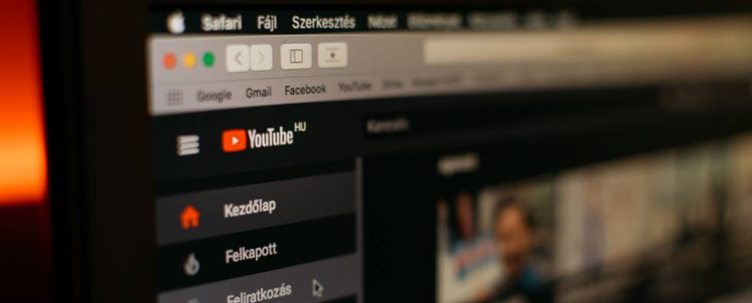
/ VIDEOS DE YOUTUBE Y VIMEO
YouTube y Vimeo son dos servicios que permiten publicar y visualizar videos en la web.
YouTube es el servicio líder. Fundado en febrero del 2005 tiene más de dos mil millones de usuarios activos al mes que consumen cerca de mil millones de horas de video al día.
Vimeo, fundado en 2004, tiene 200 millones de usuarios que generaron cien mil millones de vistas de sus videos en 2020.
YouTube es popular en usuarios entre los 15 y 35 años.
Vimeo es popular en usuarios entre los 20 y 35 años.

Slide 46
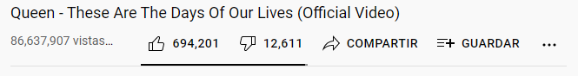
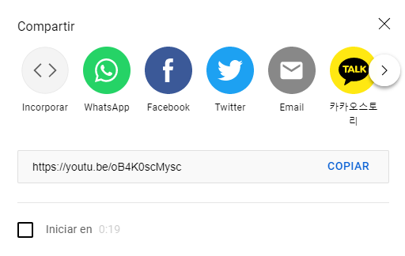
/ VIDEOS DE YOUTUBE Y VIMEO
INSERTAR UN VIDEO DE YOUTUBE EN UNA PÁGINA WEB
El procedimiento para insertar un video es relativamente sencillo.
Primero, se debe ubicar el enlace “Compartir” en el video de YouTube que se desea insertar.
Segundo, en la ventana que se abre, debemos seleccionar la opción “Incorporar”.

Slide 47
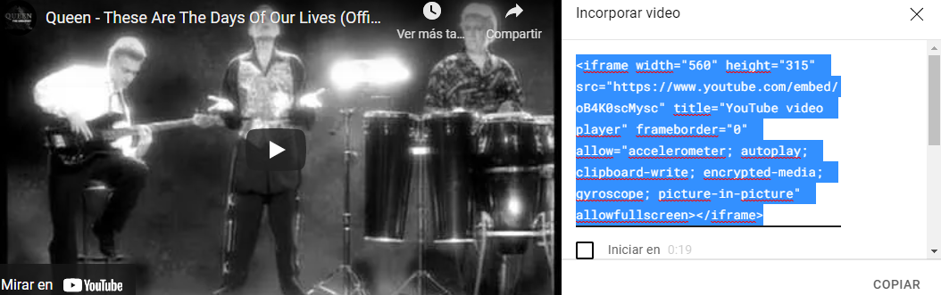
/ VIDEOS DE YOUTUBE Y VIMEO
INSERTAR UN VIDEO DE YOUTUBE EN UNA PÁGINA WEB
Tercero, copiar el código HTML que se muestra en la ventana que se abre.
Cuarto, pegar el código copiado en nuestra página web.

Slide 48
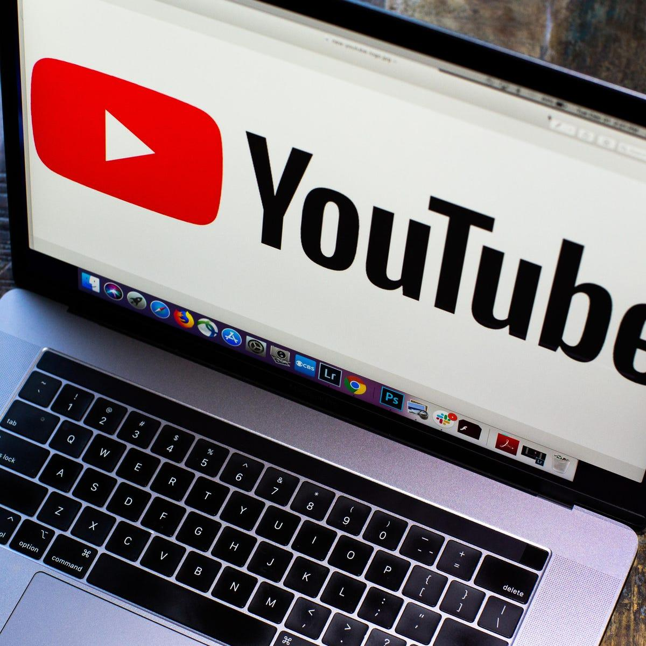
/ VIDEOS DE YOUTUBE Y VIMEO
INSERTAR UN VIDEO DE YOUTUBE EN UNA PÁGINA WEB
Pueden modificarse las distintas opciones del video como el tamaño del mismo, indicar que inicie desde un segundo determinado, permitir o no que se muestre a pantalla completa, entre otras opciones.
Es posible modificar la forma como se muestra el video en la página web utilizando CSS.

Slide 49
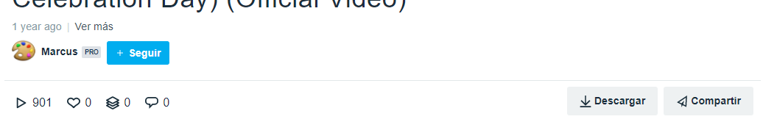
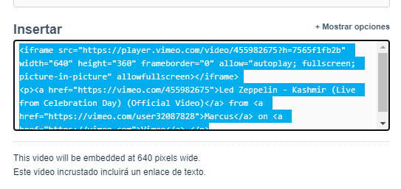
/ VIDEOS DE YOUTUBE Y VIMEO
INSERTAR UN VIDEO DE VIMEO EN UNA PÁGINA WEB
El procedimiento para insertar un video es muy similar al usado para YouTube
Primero, se debe ubicar el enlace “Compartir” en el video de Vimeo que se desea insertar.
Segundo, en la ventana que se abre, seleccionar el código HTML que se muestra en la sección “Insertar”.

Slide 50
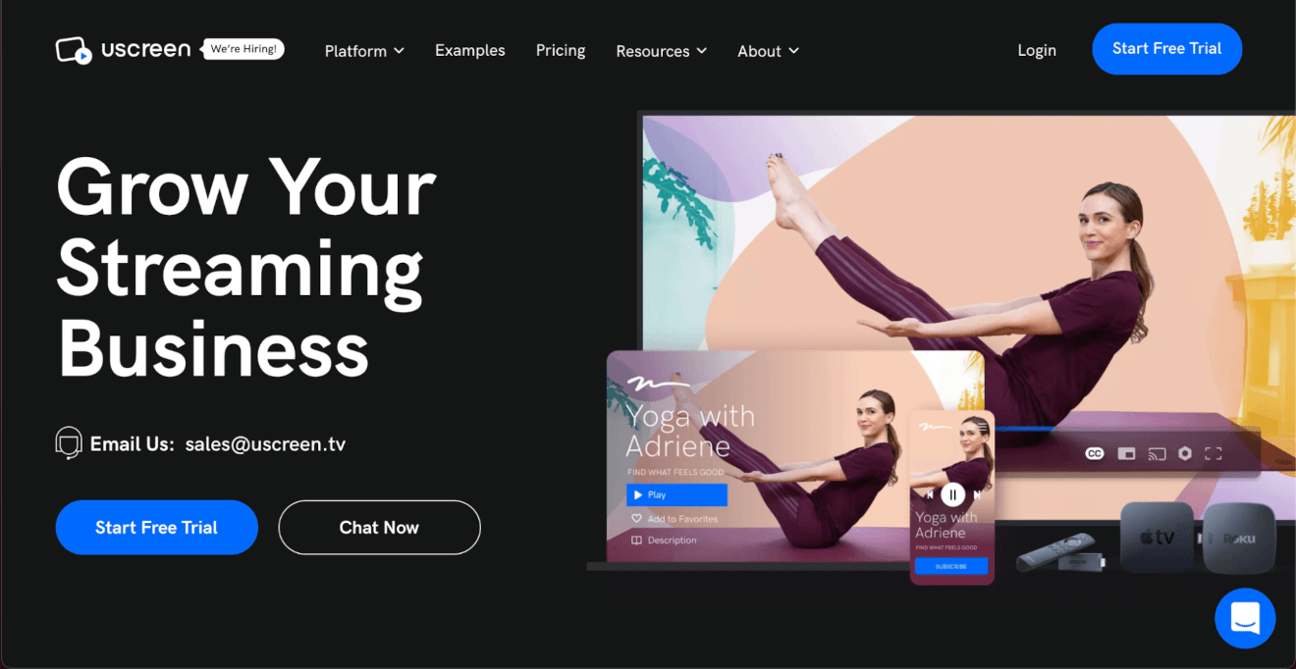
/ VIDEOS DE YOUTUBE Y VIMEO
INSERTAR UN VIDEO DE VIMEO EN UNA PÁGINA WEB
Tercero, pegar el código copiado en nuestra página web.
Al igual que en el caso de YouTube, también podemos configurar algunas opciones del video.
Nótese que en ambos casos (YouTube y Vimeo) para insertar el video se utiliza la etiqueta HTML iframe.
La etiqueta iframe permite incrustar una página web dentro de otra.

Slide 51
/ VIDEO RESPONSIVE

Slide 52
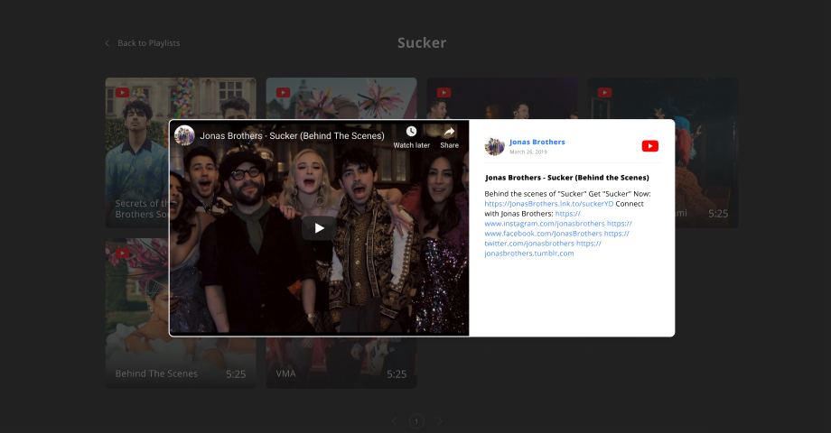
/ VIDEO RESPONSIVE
Cuando insertamos un video de plataformas como YouTube o Vimeo, los códigos que obtenemos indican un tamaño por defecto a través de las propiedades width y height.
Esto puede resultar un problema cuando la página es visualizada en dispositivos como tablets o celulares.
Con el uso de CSS podemos solucionar este problema.

Slide 53
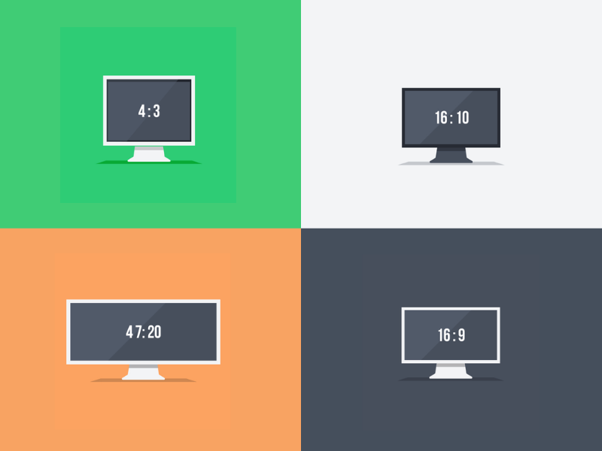
/ VIDEO RESPONSIVE
RELACIÓN DE ASPECTO
La relación de aspecto (aspecto ratio) describe la relación que existe entre el ancho y la altura de un video o imagen.
Se calcula dividiendo el ancho por el alto y se expresa por dos números separados por dos puntos. Por ejemplo: 4:3, 16:9.
Una relación de aspecto de 16:9 indica que tenemos 16 partes horizontales por 9 verticales.
Los videos de YouTube por lo general utilizan la relación de aspecto 16:9.
La relación de aspecto está muy relacionada con la resolución, que indica el número de píxeles de una pantalla.

Slide 54
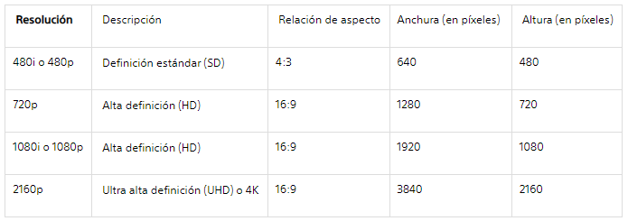
/ VIDEO RESPONSIVE
RELACIÓN DE ASPECTO Y RESOLUCIÓN
La siguiente tabla muestra la relación entre la relación de aspecto y la resolución.

Slide 55
/ VIDEO RESPONSIVE
INSERTANDO UN VIDEO DE YOUTUBE RESPONSIVE
Para nuestro ejemplo, usamos un video de YouTube, pero retiramos el ancho y alto del código. Consideremos el siguiente código HTML:
<section>
<h1>Mi video musical</h1>
<p>Texto de presentación del video</p>
<div class="video-responsive">
<iframe
src="https://www.youtube.com/embed/oB4K0scMysc"
title="YouTube video player"
frameborder="0"
allow="accelerometer; autoplay; clipboard-write;
encrypted-media; gyroscope; picture-in-picture"
allowfullscreen>
</iframe>
</div>
<p>Texto de agradecimiento</p>
</section>
Hemos colocado el video dentro de un contenedor, en este caso un elemento div.

Slide 56
/ VIDEO RESPONSIVE
INSERTANDO UN VIDEO DE YOUTUBE RESPONSIVE
Uno de los principales problemas al cambiar el tamaño de un video es mantener la proporción entre su ancho y su alto, es decir, su relación de aspecto.
Al trabajar con un video de YouTube, la relación de aspecto esperada es de 16:9; es decir, de 56.25% ( 9 / 16 = 0.5625 ). Definimos el estilo CSS para el espacio del video mostrado en el HTML anterior:
.video-responsive {
position: relative;
padding-bottom: 56.25%; /* 16:9 */
height: 0;
}
.video-responsive iframe {
position: absolute;
top: 0;
left: 0;
width: 100%;
height: 100%;
}

Slide 57
/ VIDEO RESPONSIVE
INSERTANDO UN VIDEO DE YOUTUBE RESPONSIVE
La clase video-responsive corresponde al contenedor del video. Definimos su posición como relativa de modo que todos los elementos hijo se posicionarán en relación con este contenedor.
En la propiedad padding-bottom se especifica el formato (16:9), con lo que se logra que el espacio de la altura sea 56.25% del ancho manteniendo la relación de aspecto.
.video-responsive {
position: relative;
padding-bottom: 56.25%; /* 16:9 */
height: 0;
}

Slide 58
/ VIDEO RESPONSIVE
INSERTANDO UN VIDEO DE YOUTUBE RESPONSIVE
Para el iframe, se define su posición como absoluta dentro del contenedor, abarcando todo el espacio disponible.
.video-responsive iframe {
position: absolute;
top: 0;
left: 0;
width: 100%;
height: 100%;
}

Slide 59
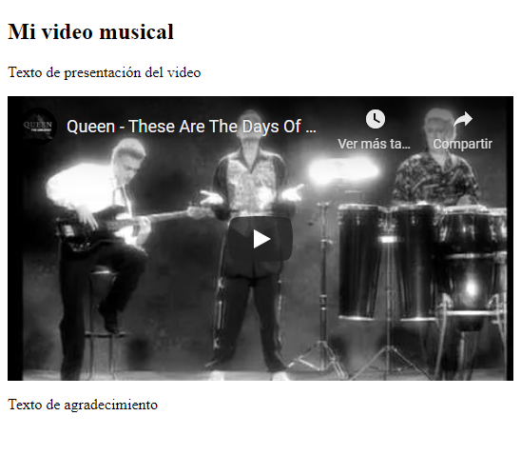
/ VIDEO RESPONSIVE
INSERTANDO UN VIDEO DE YOUTUBE RESPONSIVE
En el navegador veremos:
Si variamos el tamaño de la ventana, veremos que el tamaño del video se mantiene en relación con el tamaño de la ventana.

Slide 60
/ OBJETO VIDEO

Slide 61
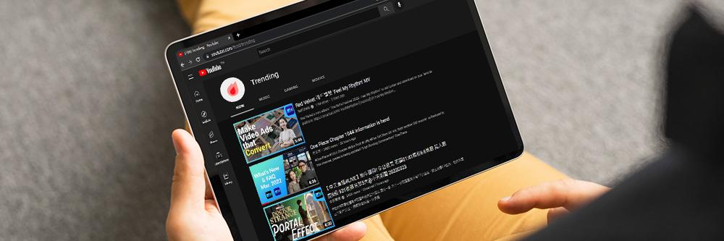
/ OBJETO VIDEO
En anteriores versiones de HTML, para mostrar un video se debía recurrir a elementos externos como plugins que agregaban esta funcionalidad a nuestra página web.
Uno de los plugins más conocidos para este fin fue Flash.
HTML5 incorpora la posibilidad de incrustar video directamente en el navegador sin la necesidad de ningún plugin adicional gracias a la etiqueta video.

Slide 62

Flash fue una tecnología que en principio permitía la realización de animaciones.
Con el tiempo, esta tecnología permitió la realización de videojuegos para móviles, aplicaciones y reproductores de video.
El soporte para Flash se descontinuó en 2020.

Slide 63
/ OBJETO VIDEO
LA ETIQUETA VIDEO
Con la etiqueta <video> podemos incrustar fácilmente un video en una página web.
<section>
<h1>Mi video</h1>
<video src="video/video-640x360.mp4" width="640" height="360" autoplay>
</video>
</section>
Notes:
Los exploradores desactivan el autoplay a menos que el video este ”muteado”.
<video autoplay muted> <source src="video.mp4" type="video/mp4" /> </video>
<video muted>

Slide 64
/ OBJETO VIDEO
LA ETIQUETA VIDEO
Sus principales atributos son:
autoplay: si se especifica, el video comenzará a reproducirse automáticamente.
controls: si se especifica, se mostrarán los controles para que el usuario controle la reproducción del video.
height: indica la altura del área de visualización del video. Se especifica en píxeles (px).
loop: si se especifica, al terminar de reproducirse el video, volverá a comenzar.
poster: indica la URL de una imagen que se mostrará mientras el video no se reproduzca.
src: indica la URL del video.
width: indica el ancho del área de visualización del video. Se especifica en píxeles (px).

Slide 65
/ OBJETO VIDEO
LA ETIQUETA VIDEO
El siguiente código muestra un video con controles para la reproducción y una imagen que se muestra hasta que se reproduce el video. Al finalizar el video, este vuelve a repetirse.
<section>
<h1>Mi video</h1>
<video src="video/video-640x360.mp4" width="640" height="360"
controls loop poster="img/globos-aerostaticos.jpg">
<p>Lo sentimos, su navegador no puede reproducir video</p>
</video>
</section>
Nótese que entre las etiquetas video se ha colocado un texto que se mostrará en caso el navegador no pueda reproducir videos.

Slide 66
/ OBJETO VIDEO
VIDEOS ALTERNATIVOS
En ocasiones el navegador no puede reproducir un tipo de archivo, por ejemplo cuando se hace uso de un navegador muy antiguo.
En esos casos, podemos especificar varios archivos de video de distintos tipos con la etiqueta source. En estos casos, la etiqueta video se usa como contenedor.
<section>
<h1>Mi video</h1>
<video width="640" height="360" autoplay loop>
<source src="video/video-640x360.mp4" type="video/mp4" />
<source src="video/video-640x360.webm" type="video/mp4" />
<img src="img/globos-aerostaticos.jpg" alt="Video no soportado" />
<p>Lo sentimos, su navegador no puede reproducir video</p>
</video>
</section>

Slide 67
/ OBJETO VIDEO
VIDEOS ALTERNATIVOS
En el caso del código mostrado:
El navegador tratará de mostrar el primer video (mp4).
Si no fuera posible, tratará de mostrar el segundo video (webm).
Si no fuera posible, mostrará la imagen y el mensaje.

Slide 68
/ OBJETO VIDEO
REPRODUCIR EL VIDEO DESDE UN MOMENTO CONCRETO
En ocasiones se desea mostrar el video a partir de un determinado momento o sólo entre un intervalo de tiempo específico.
En el atributo src de la etiqueta video se puede especificar el segundo desde el cual se desea reproducir el video.
<section>
<h1>Mi video</h1>
<video src="video/video-640x360.mp4#t=3"
width="640" height="360" autoplay controls >
</video>
</section>

Slide 69
/ OBJETO VIDEO
REPRODUCIR EL VIDEO DESDE UN MOMENTO CONCRETO
También puede especificarse un intervalo de tiempo para la reproducción.
<section>
<h1>Mi video</h1>
<video src="video/video-640x360.mp4#t=3,6"
width="640" height="360" autoplay controls >
</video>
</section>

Slide 70
/ VIDEO DE FONDO

Slide 71
/ VIDEO DE FONDO
Así como podemos colocar una imagen de fondo, con HTML5 y CSS es posible colocar un video de fondo.
Para ello, lo primero es especificar el video que se va a usar de fondo.
<video id="fondo" src="video/video-1920x1080.mp4" autoplay loop>
</video>
A continuación, especificamos el estilo CSS para nuestro video de fondo
#fondo {
min-width: 100%;
min-height: 100%;
width: auto;
height: auto;
position: fixed;
top: 50%;
left: 50%;
transform: translateX(-50%) translateY(-50%);
z-index: -100;
}

Slide 72
/ VIDEO DE FONDO
En el código CSS, primero establecemos un alto y ancho mínimo del video de 100% y especificamos un ancho y alto automático.
min-width: 100%; min-height: 100%;
Establecemos su posición como fixed para sacarlo del flujo natural de los elementos.
position: fixed;
A continuación situamos el video arriba y a la izquierda y lo centramos en la página
top: 50%; left: 50%;
Luego lo trasladamos arriba a la izquierda (para que pueda abarcar toda la página)
transform: translateX(-50%) translateY(-50%);
Por último, lo enviamos al fondo de todos los elementos.
z-index: -100;

Slide 73
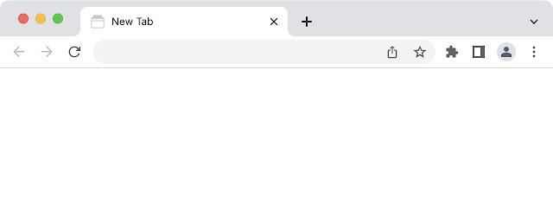
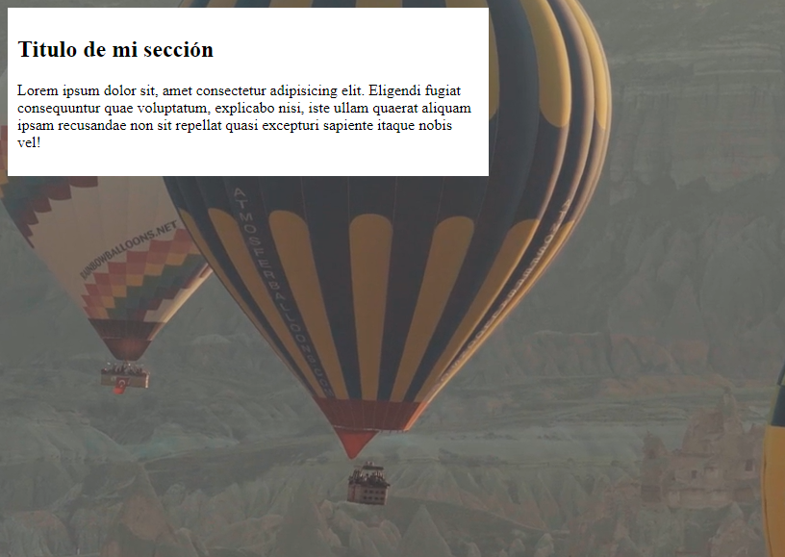
/ VIDEO DE FONDO
En el navegador observaremos algo similar a lo siguiente:

Slide 74
/ CONCLUSIONES
El uso de etiquetas semánticas ayuda a definir una estructura clara para una página web
Es importante definir una estrategia SEO para mejorar el posicionamiento del sitio web en los resultados de los motores de búsqueda.
Como parte de la estrategia para el posicionamiento, debemos considerar la accesibilidad del sitio web, no como un agregado al mismo sino como parte de su desarrollo.
El uso de etiquetas semánticas contribuye a la accesibilidad de nuestro sitio web.
Un sitio web generalmente se compone de una serie de páginas HTML que se vinculan entre sí.
Vincular páginas tanto internas como externas es sencillo con el uso de HTML.

Slide 75
/ CONCLUSIONES
Existen diferentes formatos de video, los cuales emplean códecs que definen la forma como se comprimen los archivos.
Agregar videos de YouTube o Vimeo es una tarea relativamente sencilla, siendo posible mostrarlos de manera responsive gracias a CSS.
HTML5 facilita la tarea de insertar video y audio a nuestras páginas web de manera que no es necesario utilizar ningún tipo de plugin.

Slide 76
/ BIBLIOGRAFÍA
Cátedra Ocampo. (2021). Html 5 – etiquetas semánticas + CSS. Recuperado de http://catedraocampo.com.ar/clase-5-html-5-etiquetas-semanticas-css/
Celada, J. (2021). Seo y Sem: ¿Qué es el posicionamiento SEO y SEM?. Recuperado de https://www.palbin.com/es/blog/p32-seo-y-sem-que-es-el-posicionamiento-seo-y-sem.html
MDN Web Docs. (2021). ¿Qué es la accesibilidad?. Recuperado de https://developer.mozilla.org/es/docs/Learn/Accessibility/What_is_accessibility
MDN Web Docs. (2021). CSS and JavaScript accessibility best practices. Recuperado de https://developer.mozilla.org/en-US/docs/Learn/Accessibility/CSS_and_JavaScript
MDN Web Docs. (2021). HTML: Una buena base para la accesibilidad. Recuperado de https://developer.mozilla.org/es/docs/Learn/Accessibility/HTML

Slide 77
/ BIBLIOGRAFÍA
Padilla, M. (2019). SEO onpage y SEO offpage: Diferencia y Ejemplos. Recuperado de https://ecommercemanagers.com/blog/seo-onpage-y-seo-offpage/
Ramos, A. (2021). SEO y SEM: guía de características y herramientas para tu negocio. Recuperado de https://www.lluviadigital.com/seo-y-sem/
Sherwell, S. (20 de setiembre de 2021). Semántica en HTML5, ¿Qué es y porqué te debe importar? Recuperado de https://www.shenansherwell.com/es/desarrollo-web/semantica-html5/
Carrera, C. (2016). Videos de fondo con HTML5. Recuperado de https://www.psdahtmlpasoapaso.com/blog/videos-de-fondo-con-html5/
ChamanExperience. (s.f.). Tipos de relación de aspecto en vídeo y fotografía. Recuperado de https://www.chamanexperience.com/video/tipos-de-relacion-de-aspecto/

Slide 78
/ BIBLIOGRAFÍA
Coyier, Ch. (11 de marzo de 2020). Fluid Width Video. Recuperado de https://css-tricks.com/fluid-width-video/
Dean, B. (7 de setiembre de 2021). How Many People Use YouTube in 2021? Recuperado de https://backlinko.com/youtube-users
Digital Guide Ionos. (8 de enero de 2020). WebM: todo lo que debes saber sobre el formato de Google. Recuperado de https://www.ionos.es/digitalguide/paginas-web/creacion-de-paginas-web/webm/
Imagar Solutions Company. (3 de diciembre de 2020). ¿Qué es un códec y para qué sirve? Recuperado de https://www.imagar.com/blog-desarrollo-web/34262/
Koblentz, T. (25 de mayo de 2009). Creating Intrinsic Ratios for Video. Recuperado de https://alistapart.com/article/creating-intrinsic-ratios-for-video/

Slide 79
/ BIBLIOGRAFÍA
López, J. (2017). Los formatos de vídeo digital: cómo diferenciarlos. Recuperado de https://blogthinkbig.com/los-formatos-de-video-digital-como-diferenciarlos
Manz. (s.f.). Etiquetas HTML de video. Recuperado de https://lenguajehtml.com/html/multimedia/etiquetas-html-de-video/
Ortega, R. (16 de julio de 2021). Todo sobre los diferentes formatos de Vídeo: Xvid, Divx, mp4, h264,Flv. Recuperado de https://aulacm.com/formatos-video-xvid-mp4-h264/
Pandora. (28 de junio de 2013). ¿Qué es un códec? Recuperado de https://www.youtube.com/watch?v=HAV9RbEvd0U
Soporte de Sony. (9 de enero de 2019). ¿Qué son la resolución y la relación de anchura/altura de mi televisor? Recuperado de https://www.sony.es/electronics/support/articles/00105548

